Slide 1
IEEE高质量科技资源 助力高效科研创新

Slide 2
主要内容
IEEE Xplore——您身边的顶尖科技资源库
多种方法助力高效检索科研文献
追踪前沿技术热点把握领域发展态势
IEEE投稿攻略，攻克投稿壁垒（含写作）
IEEE拥抱开放获取与开放科学
善用IEEE衔接学业与职业发展

Slide 3
IEEE Xplore——您身边的顶尖科技资源库

Slide 4

The Institute of Electrical and Electronics Engineers
电气电子工程师学会

Slide 5

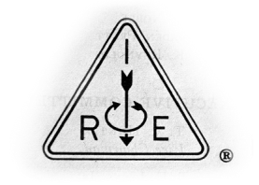
IEEE的成立
1884
1912
1963
+
=
AIEE
American Institute
of Electrical Engineers
美国电气工程师学会
IRE
Institute of Radio
Engineers
无线电工程师学会
IEEE
The Institute of Electrical and Electronics Engineers
电气电子工程师学会

Slide 6
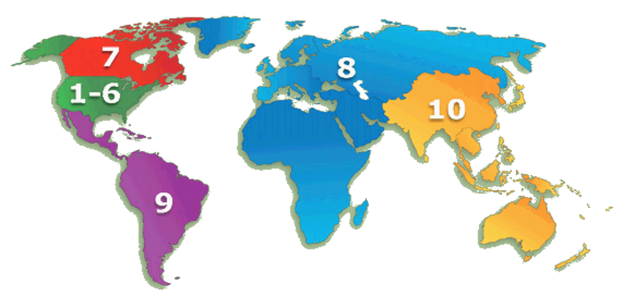

IEEE组织情况
非营利组织，全球最大的技术行业学会，成员遍布190多个国家地区，会员超过46万人
300多个地方分会
2000多个专业委员会
100多个国家的3600多个学生分会
8个地方分会
77个学生分会

Slide 7
IEEE Aerospace and Electronic Systems Society
IEEE Antennas and Propagation Society
IEEE Broadcast Technology Society
IEEE Circuits and Systems Society
IEEE Communications Society
IEEE Computational Intelligence Society
IEEE Computer Society
IEEE Consumer Electronics Society
IEEE Control Systems Society
IEEE Dielectrics and Electrical Insulation Society
IEEE Education Society
IEEE Electron Devices Society
IEEE Electronics Packaging Society
IEEE Electromagnetic Compatibility Society
IEEE Engineering in Medicine and Biology Society
IEEE Geoscience and Remote Sensing Society
IEEE Industrial Electronics Society
IEEE Industry Applications Society
IEEE Information Theory Society
IEEE Instrumentation and Measurement Society
IEEE Intelligent Transportation Systems Society
IEEE Magnetics Society
IEEE Microwave Theory and Techniques Society
IEEE Nuclear and Plasma Sciences Society
IEEE Oceanic Engineering Society
IEEE Photonics Society
IEEE Power Electronics Society
IEEE Power & Energy Society
IEEE Product Safety Engineering Society
IEEE Professional Communication Society
IEEE Reliability Society
IEEE Robotics and Automation Society
IEEE Signal Processing Society
IEEE Society on Social Implications of Technology
IEEE Solid-State Circuits Society
IEEE Systems, Man, and Cybernetics Society
IEEE Technology and Engineering Management Society
IEEE Ultrasonics, Ferroelectrics, and Frequency Control Society
IEEE Vehicular Technology Society
39个专业协会
IEEE Societies

Slide 8

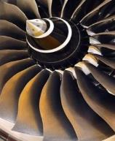
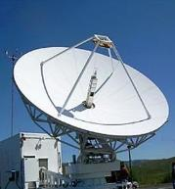




IEEE涵盖各个科技领域
More than just electrical engineering & computer science
• Information Technology
• Medical Devices
• Nanotechnology
• Optics
• Petroleum & Gas
• Power Electronics
• Power Systems
• Robotics & Automation
• Semiconductors
• Smart Grid
• Wireless Broadband
and more
• Aerospace & Defense
• Automotive Engineering
• Biomedical Engineering
• Biometrics
• Circuits & Systems
• Cloud Computing
• Communications
• Computer Software
• Electronics
• Energy
• Engineering
• Imaging
出版世界电气电子工程和计算机领域
的文献
8

Slide 9

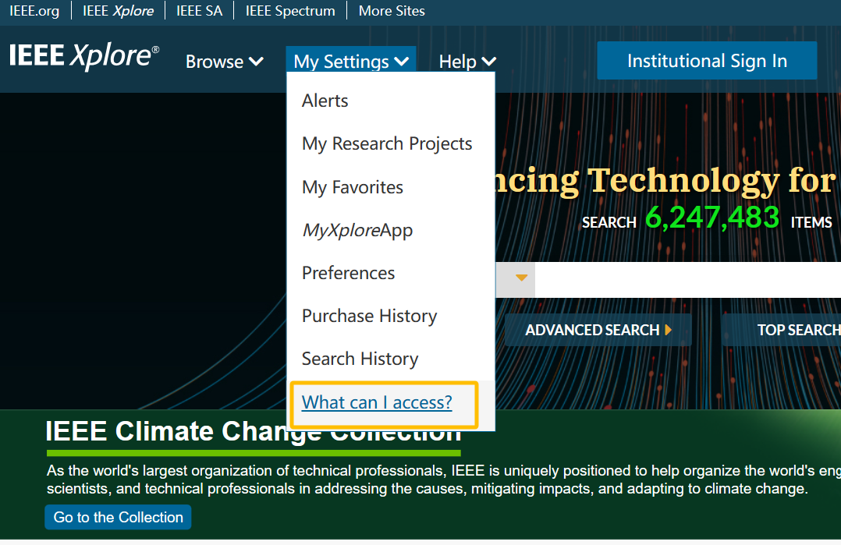
IEEE Xplore访问
校内IP自动认证
URL: https://ieeexplore.ieee.org
IEEE Xplore 全文数据库
200+ IEEE期刊和杂志
2000+ IEEE会议录（每年）
10000+ IEEE标准文档
IET、VDE会议录
Bell Labs技术期刊
IBM期刊，MIT期刊, AGU期刊, URSI
(OA 期刊): TUP, CSEE, CPSS, CES, CMP，CIE，BIAI，SAIEE
IEEE-Wiley, Wiley Telecom，Wiley Data and Cybersecurity，Wiley Semiconductors， MIT，Artech House，River，PUP、Packt，Manning，De Gruyter电子图书
Now Publishers综述文集
在线技术课程
210+ IEEE期刊和杂志
2000+ IEEE会议录（每年）
5000+ IEEE标准文档（草案除外）
IET、VDE会议录
Bell Labs技术期刊
IEEE Electronic Library (IEL)数据库
浏览器：
Firefox
Safari
Chrome
Opera
Microsoft Edge
√
√
√
√
√

Slide 10
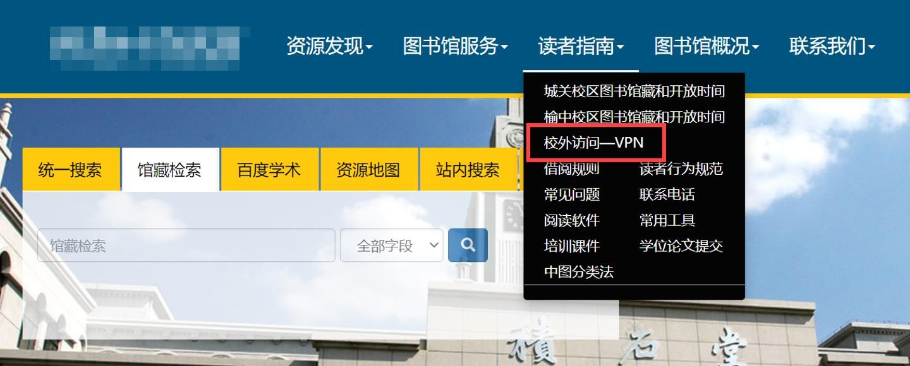
校外访问-VPN

Slide 11
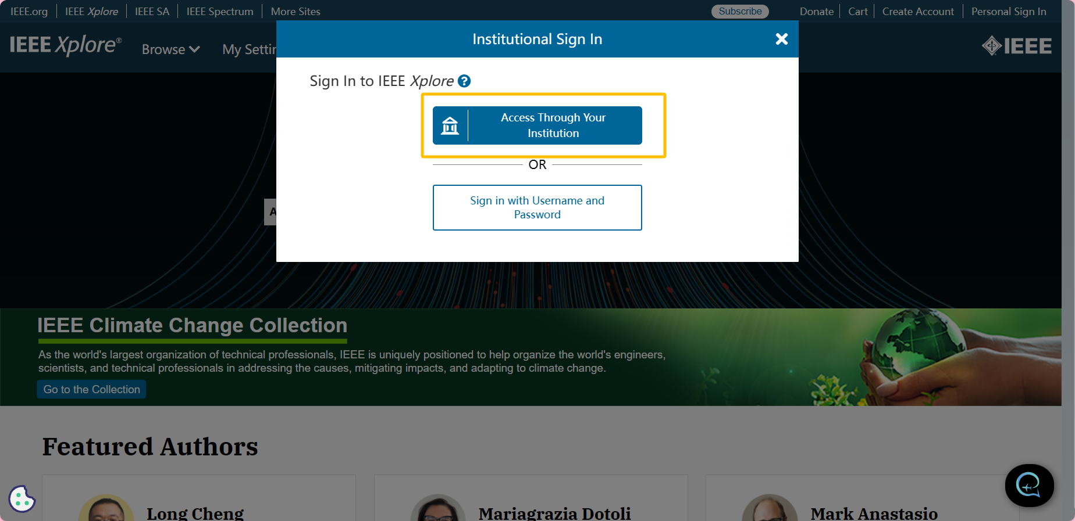
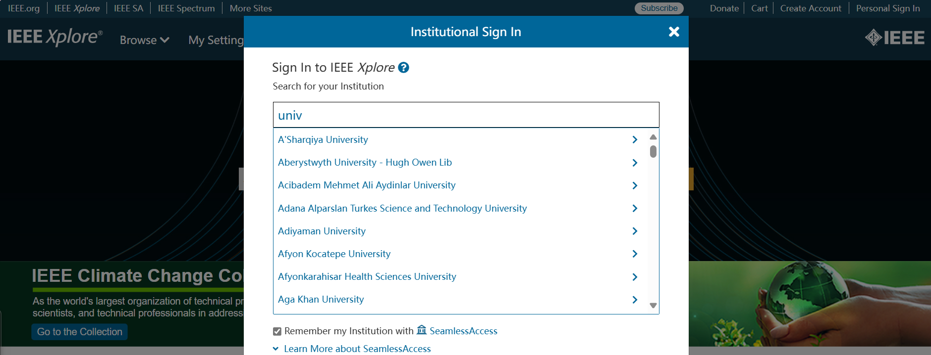
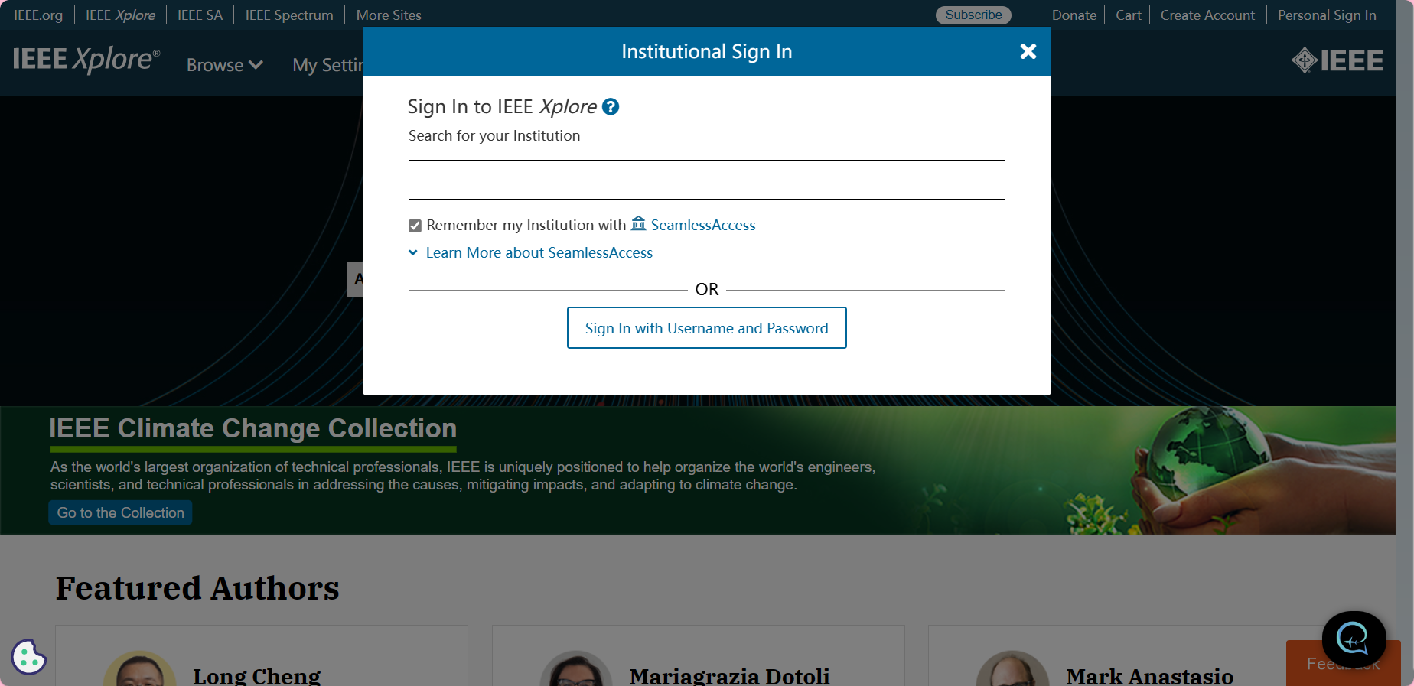

校外访问-SeamlessAccess

Slide 12
多种方法助力高效检索科研文献

Slide 13
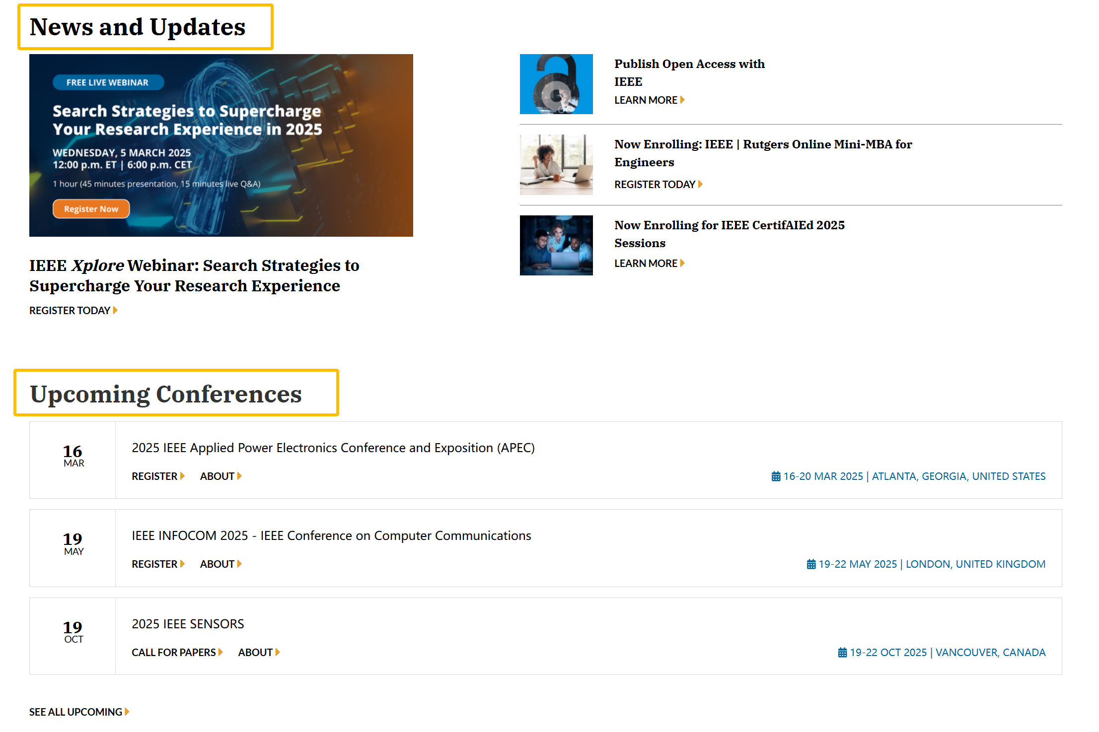
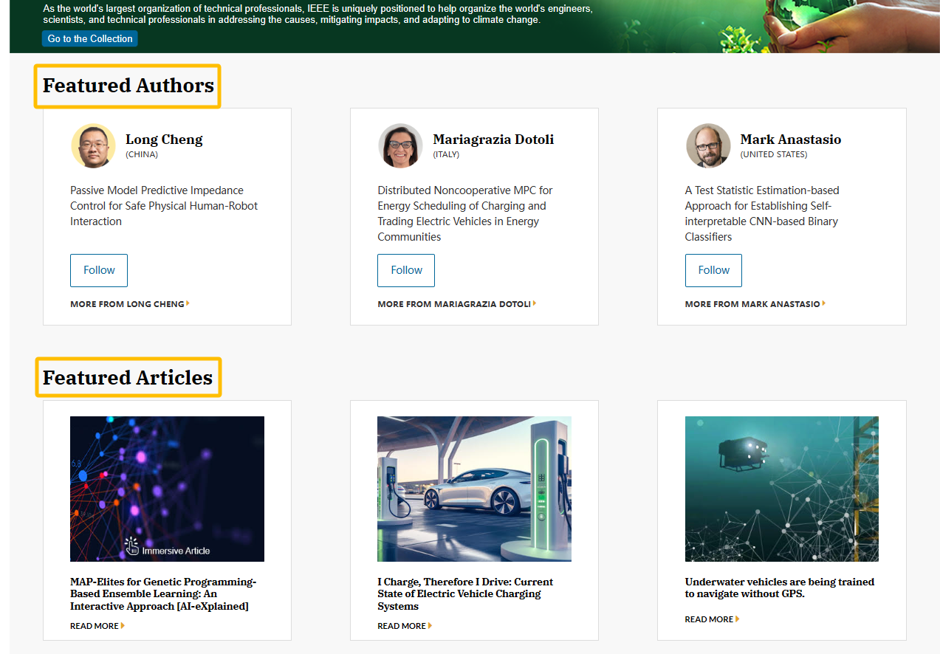
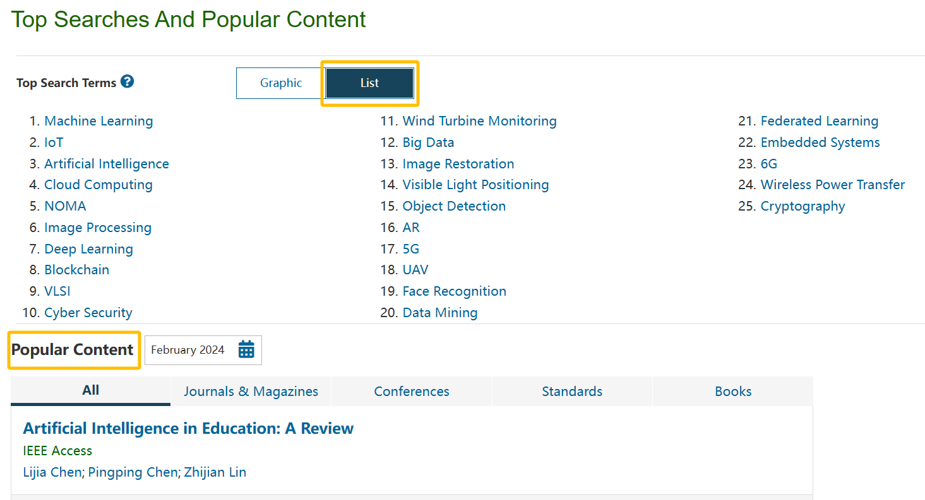
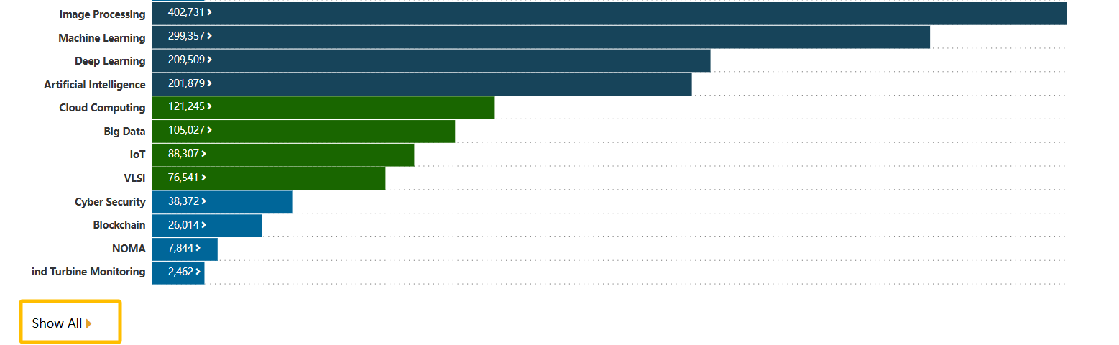
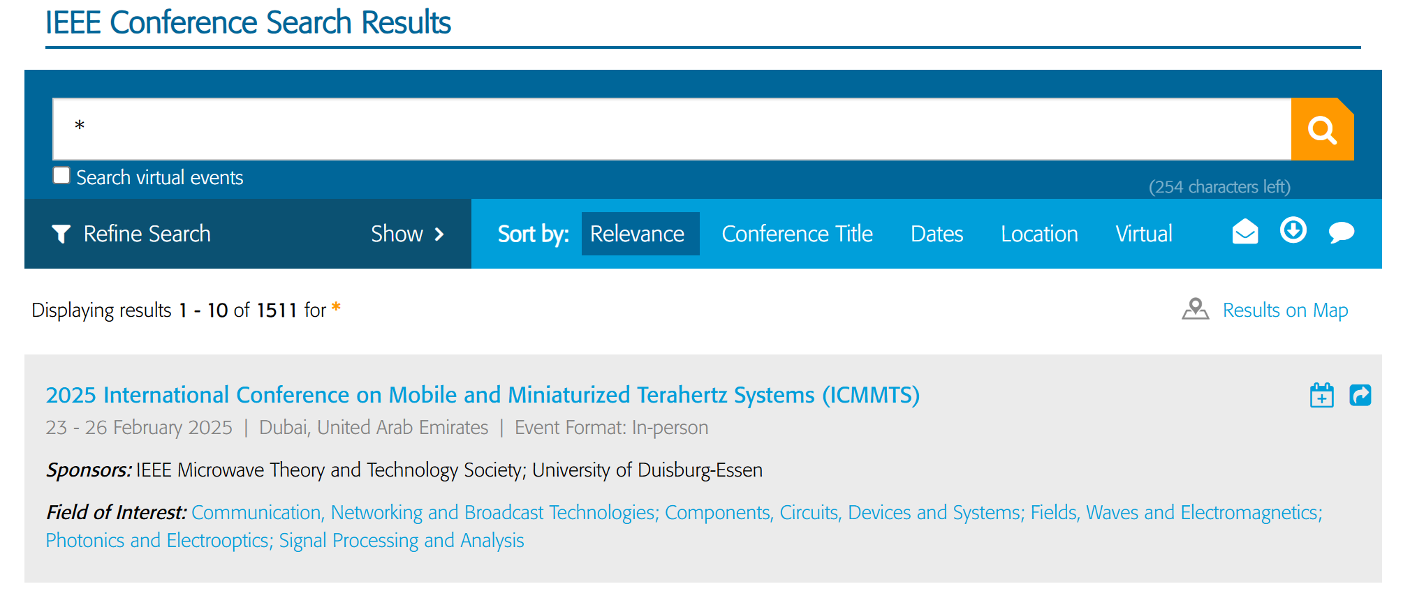
IEEE Xplore介绍

Slide 14


一框式检索核心技术
一框式检索(Global Search)
1. 默认检索内容：metadata only
2. 检索词之间的默认关系：AND 如 artificial intelligence= artificial AND intelligence
3. 支持命令检索： 如"Abstract": artificial AND "Publication Title": intelligence
4. 自动获取词根：名词单复数, 动词时态变换, 英式美式拼写
5. 精确检索使用双引号：词组、固定搭配； 如“artificial intelligence”
6. 模糊检索使用*和？：learn*（可以包含learn、learning、learned、 learner ）
7. 检索词不区分大小写，检索运算符全部大写

Slide 15
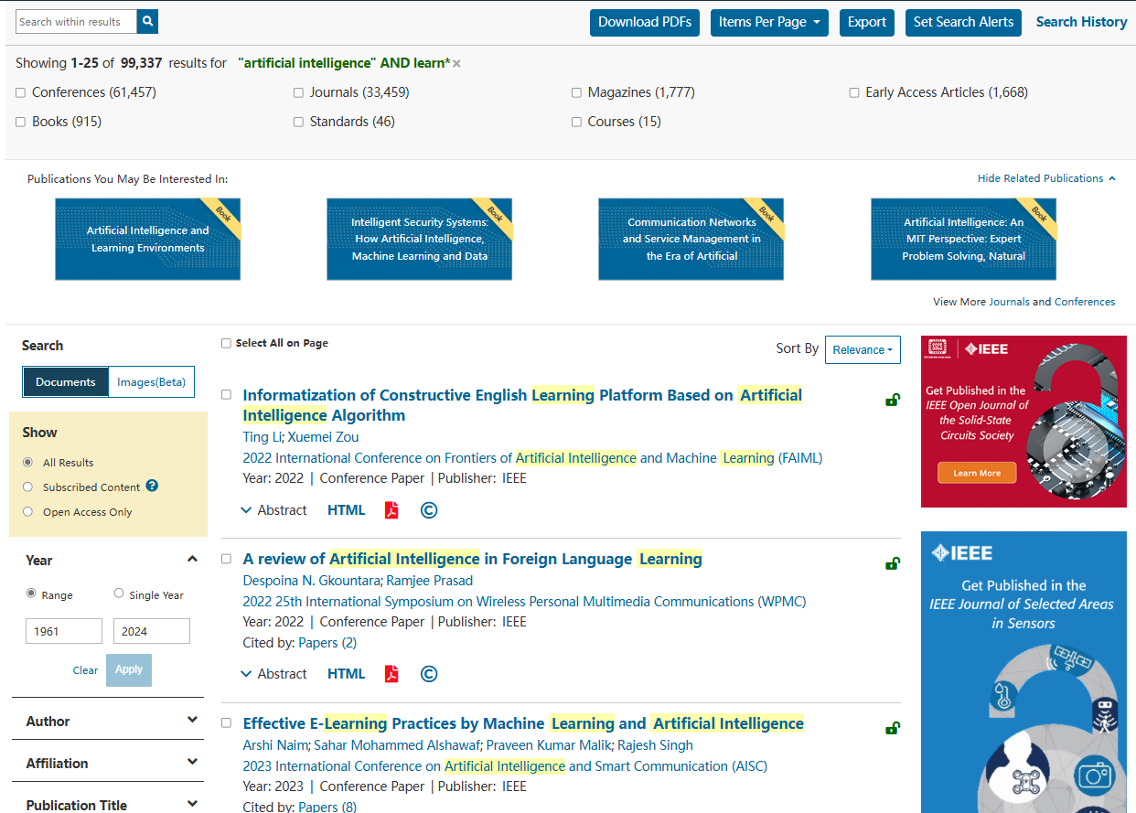
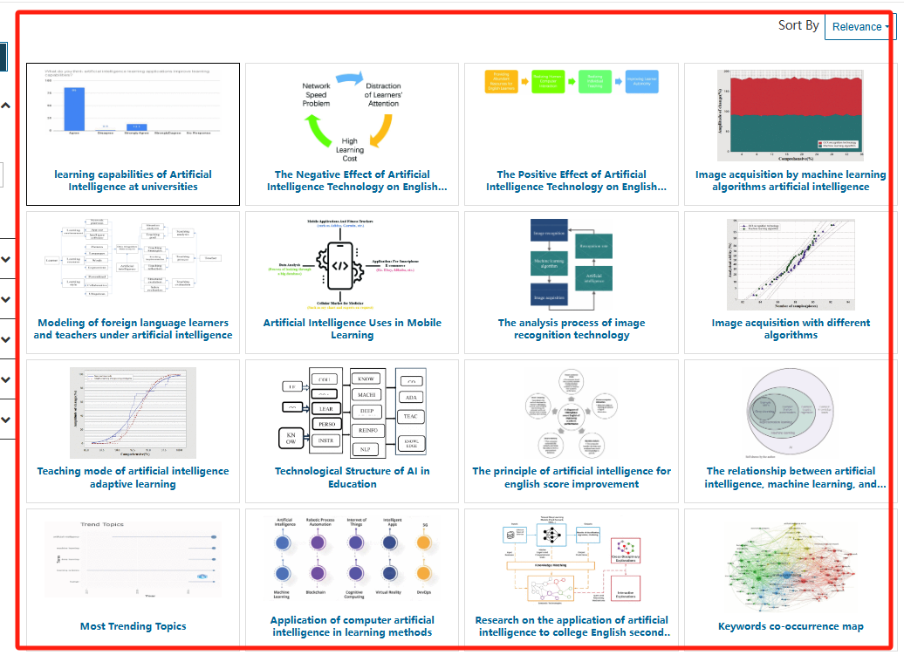
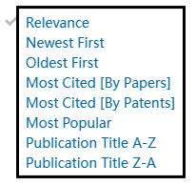
缩减框
文献类型筛选
出版物推荐
新功能
图像搜索
-仅限IEL用户
文献排序
点击Images
相关文献推荐
聚类
分析栏

Slide 16
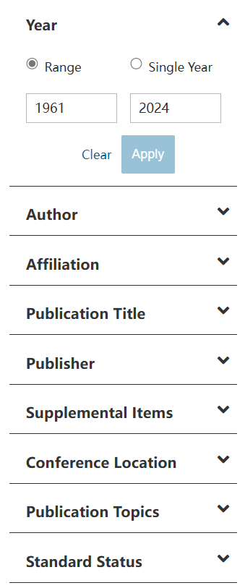
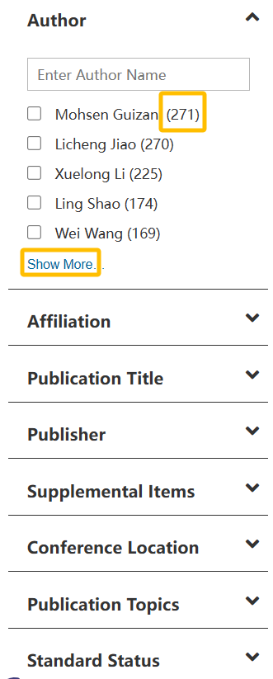
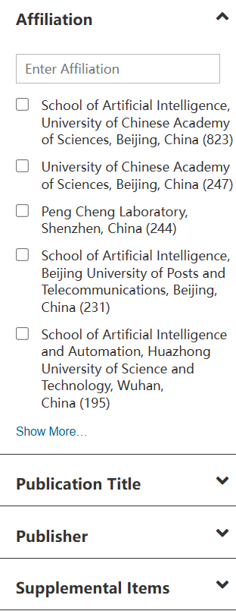
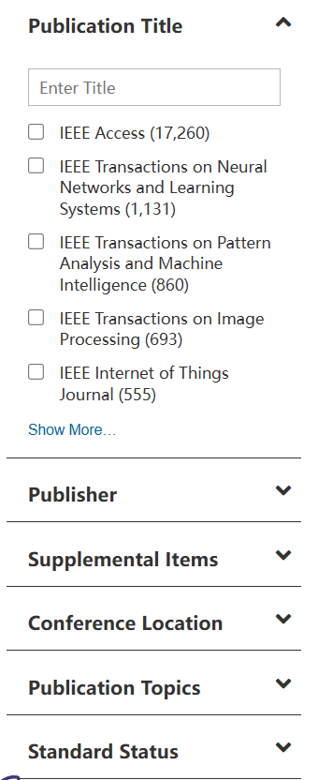
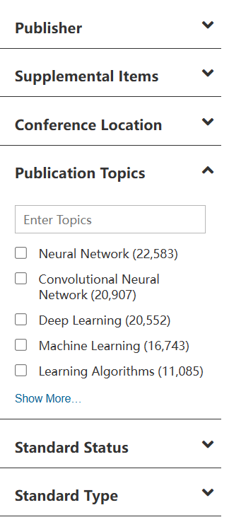
聚类分析功能

Slide 17
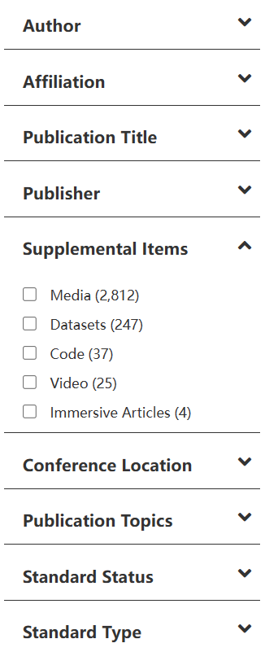
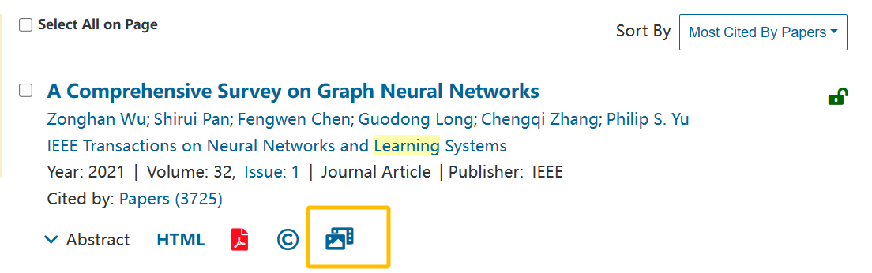
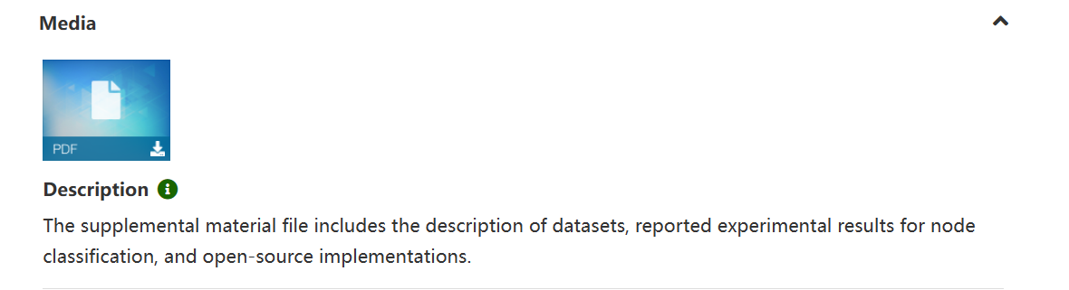
辅助材料-Media

Slide 18
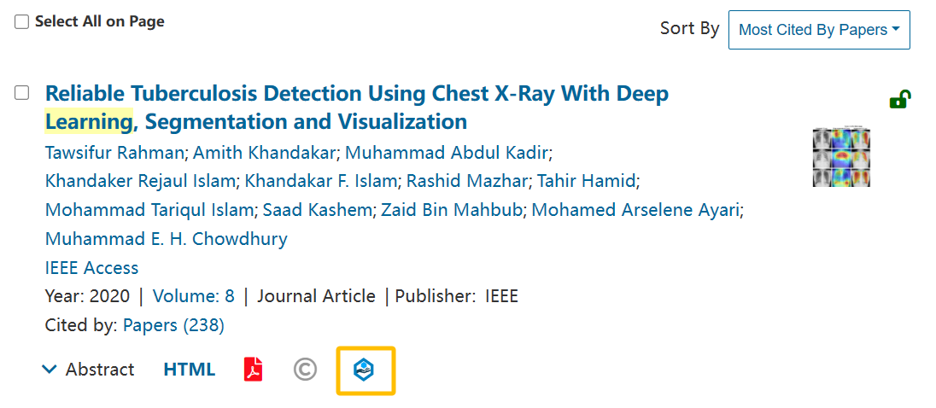
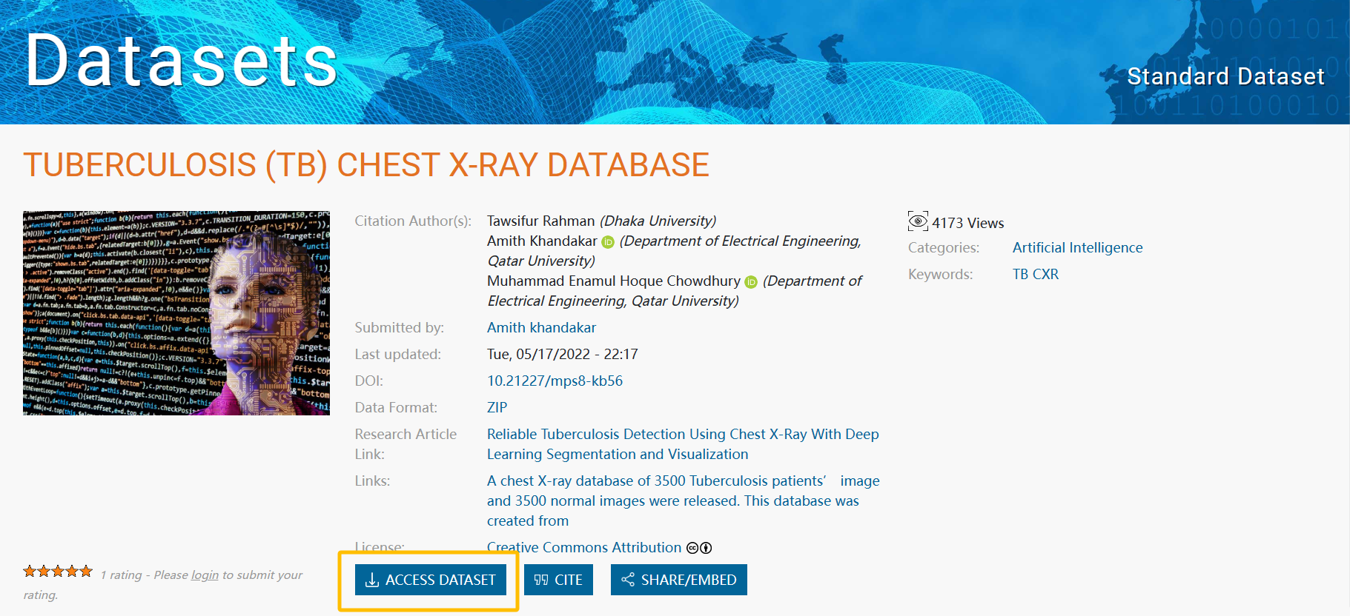
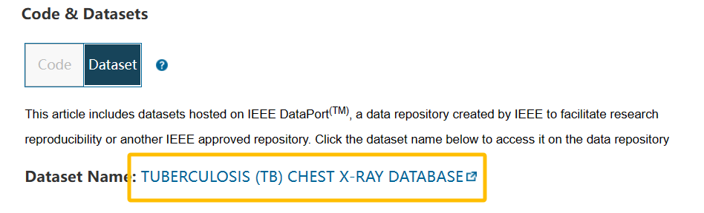
辅助材料-Datasets

Slide 19
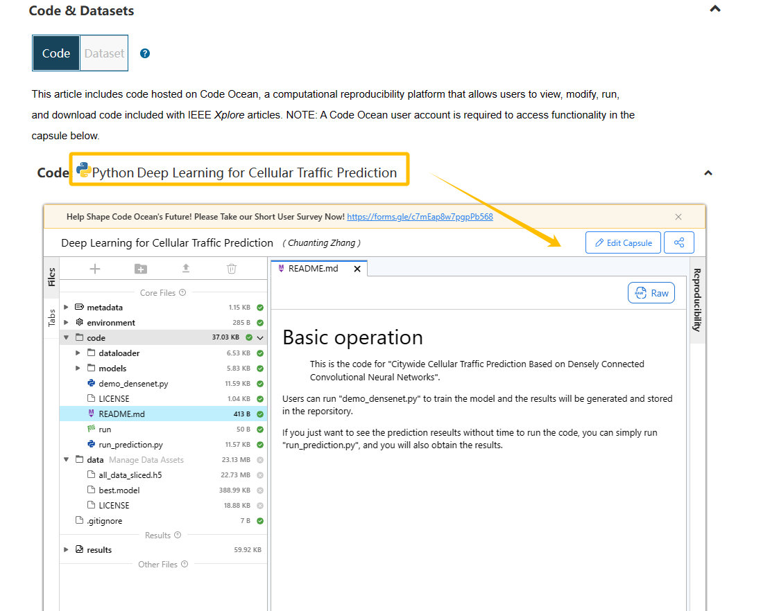
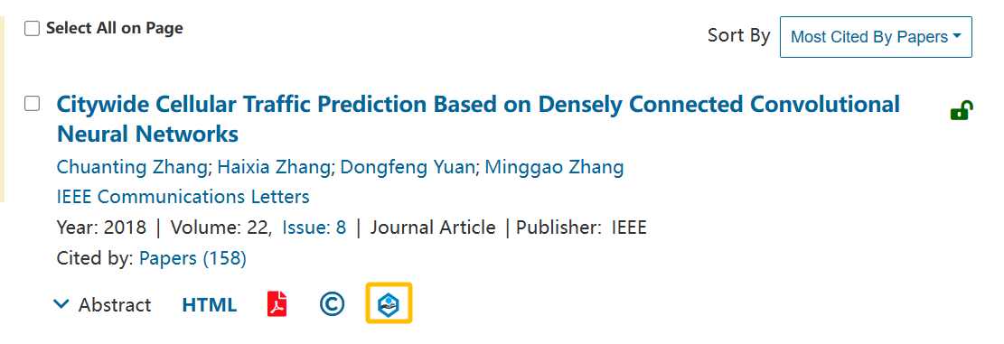
辅助材料-Code

Slide 20
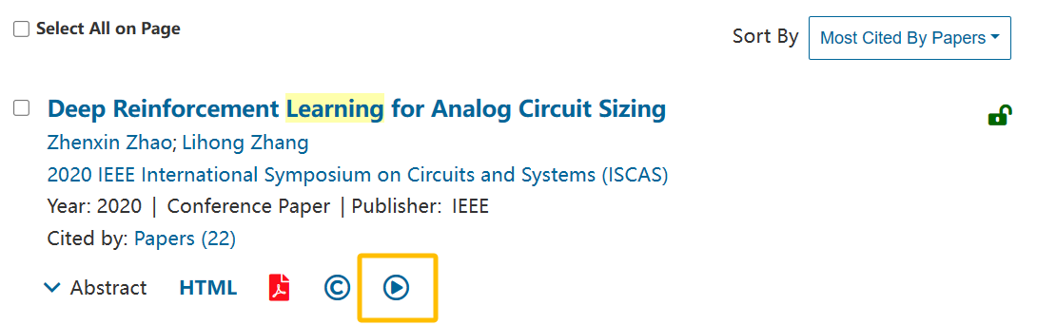

辅助材料-Video

Slide 21
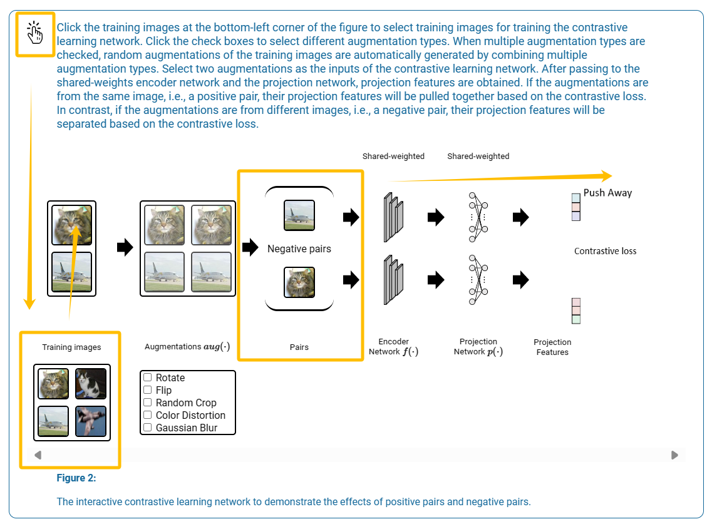
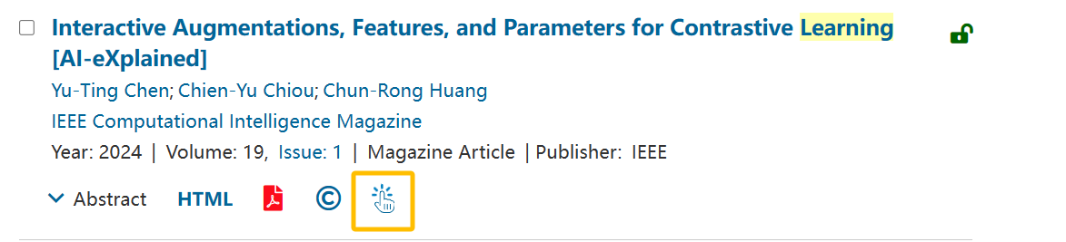
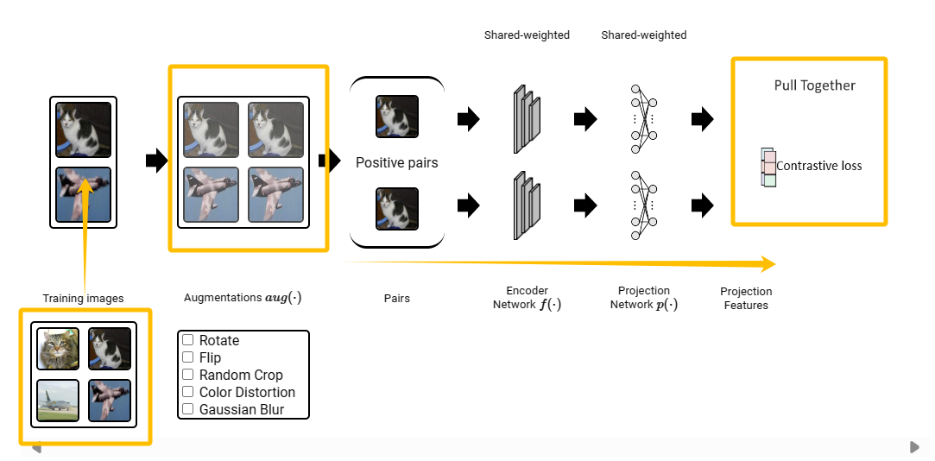
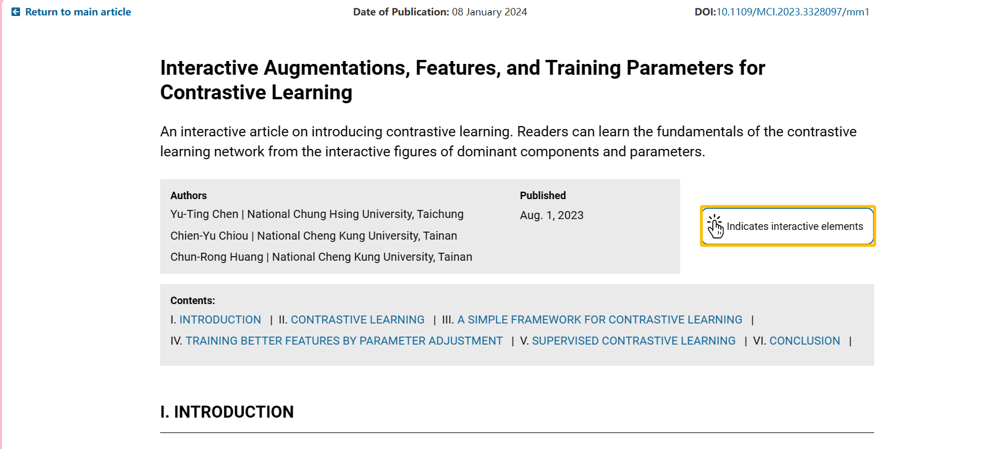
辅助材料-Immersive Articles

Slide 22
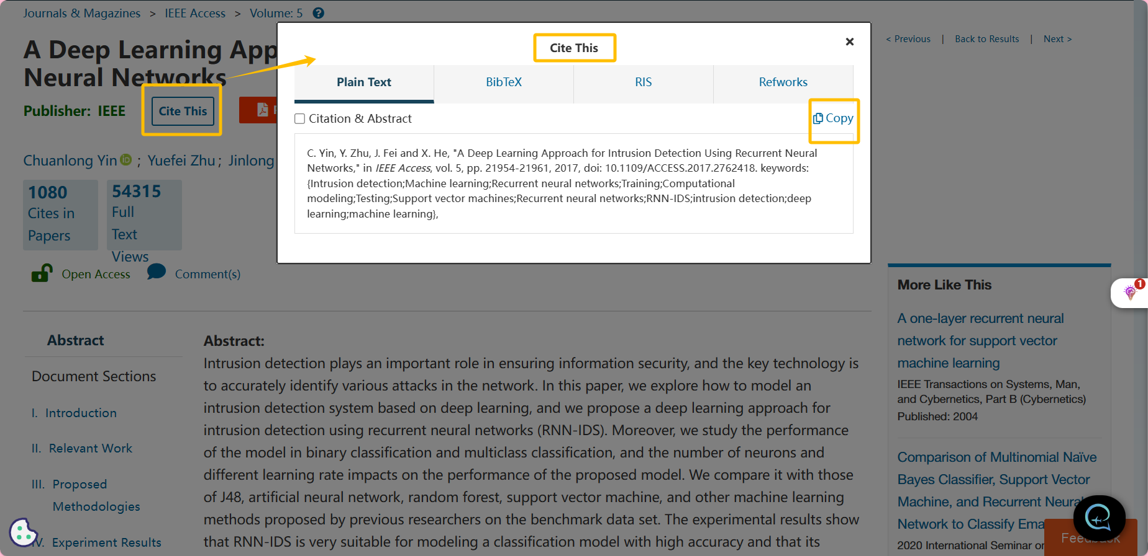
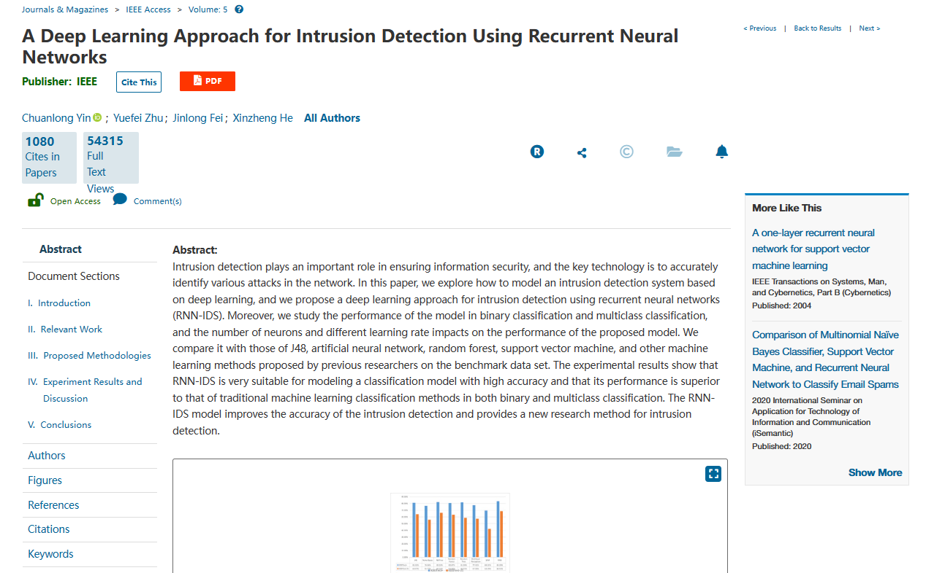
文摘页面
不可使用批量下载软件
可以找到相似的文献

Slide 23
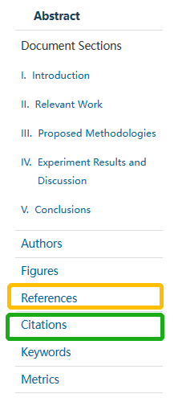
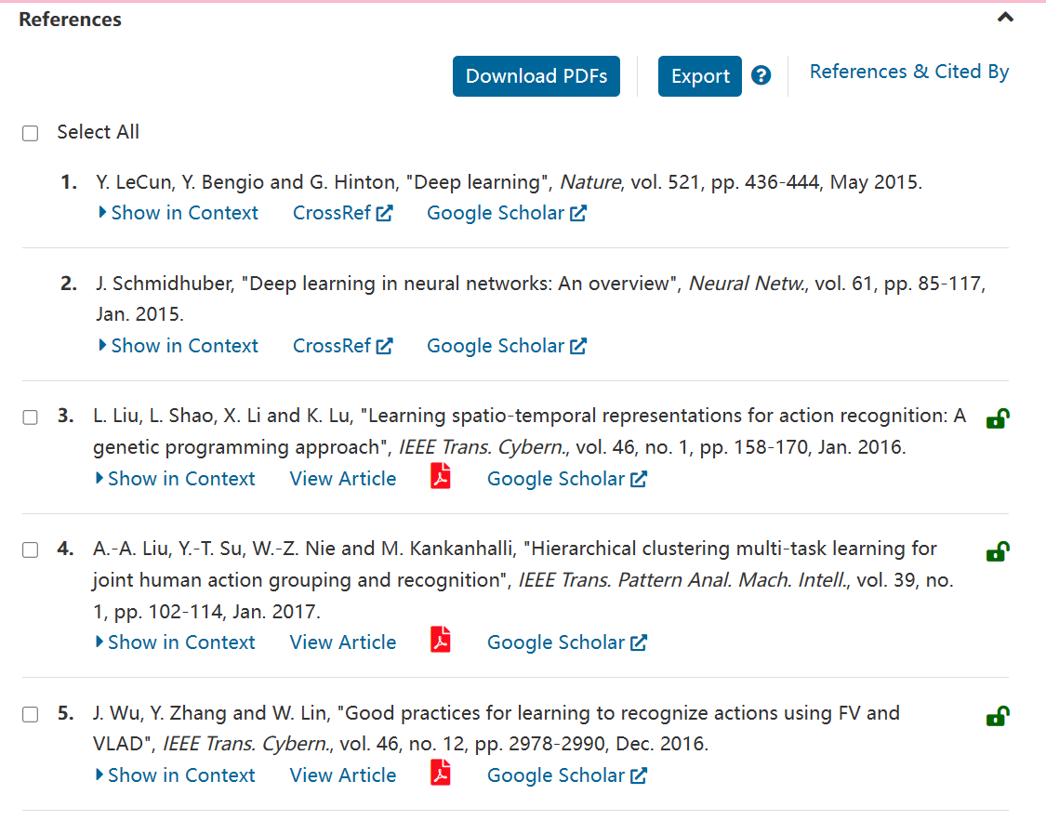
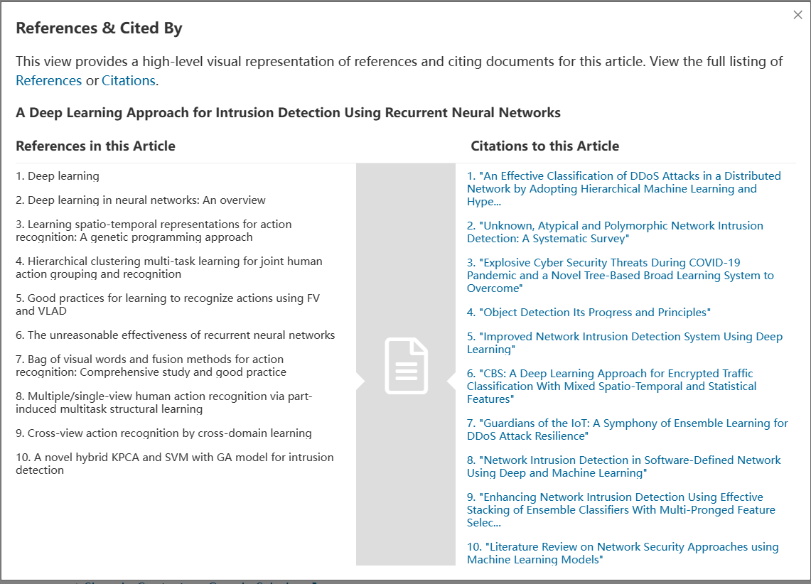
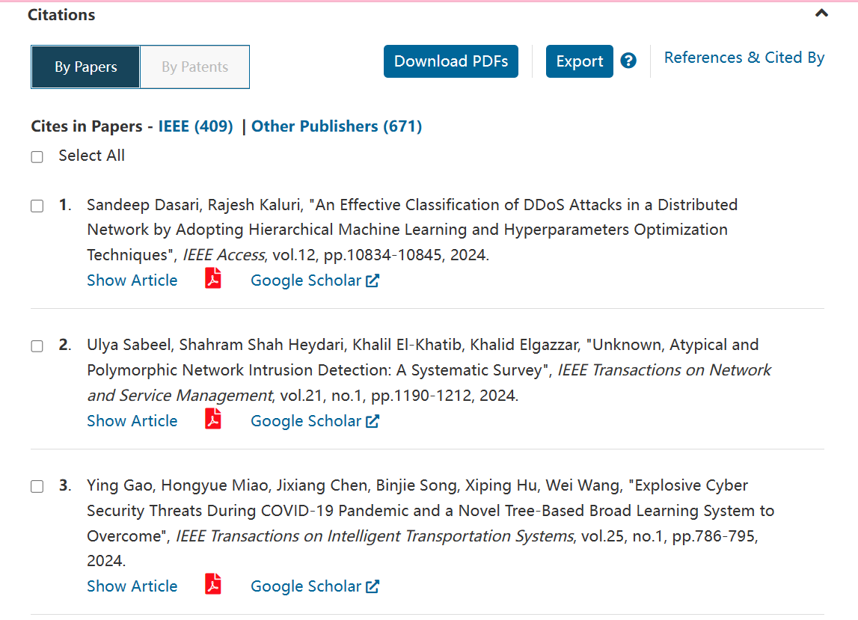
可快速获取参考文献全文，追溯经典文献；
引文图谱：可看发展脉络
可快速获取引文文献，了解领域研究进展；

Slide 24
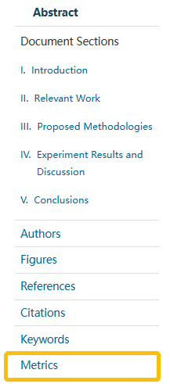
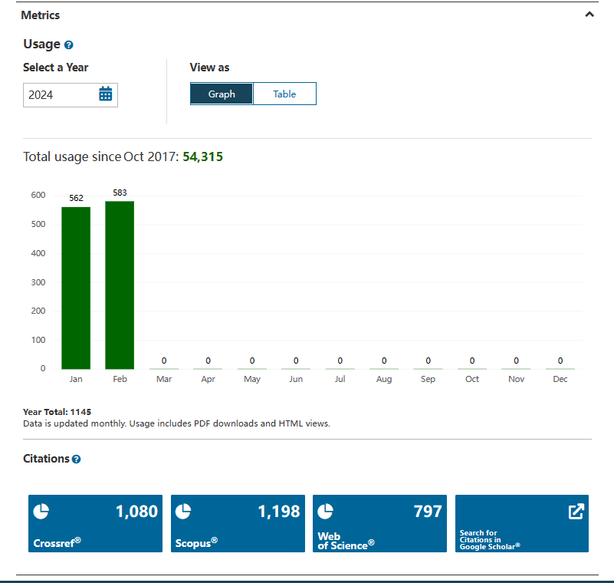
Metrics数据统计
侧面了解该研究关注度/热度/重要程度

Slide 25
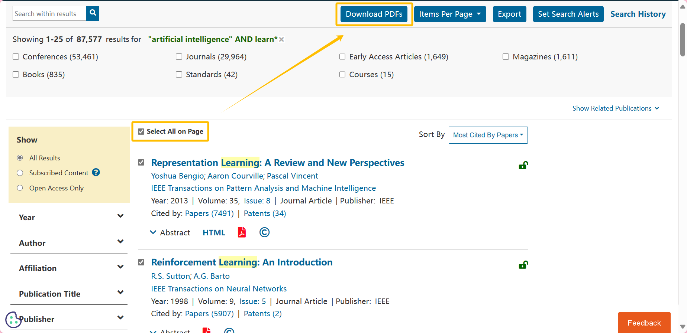
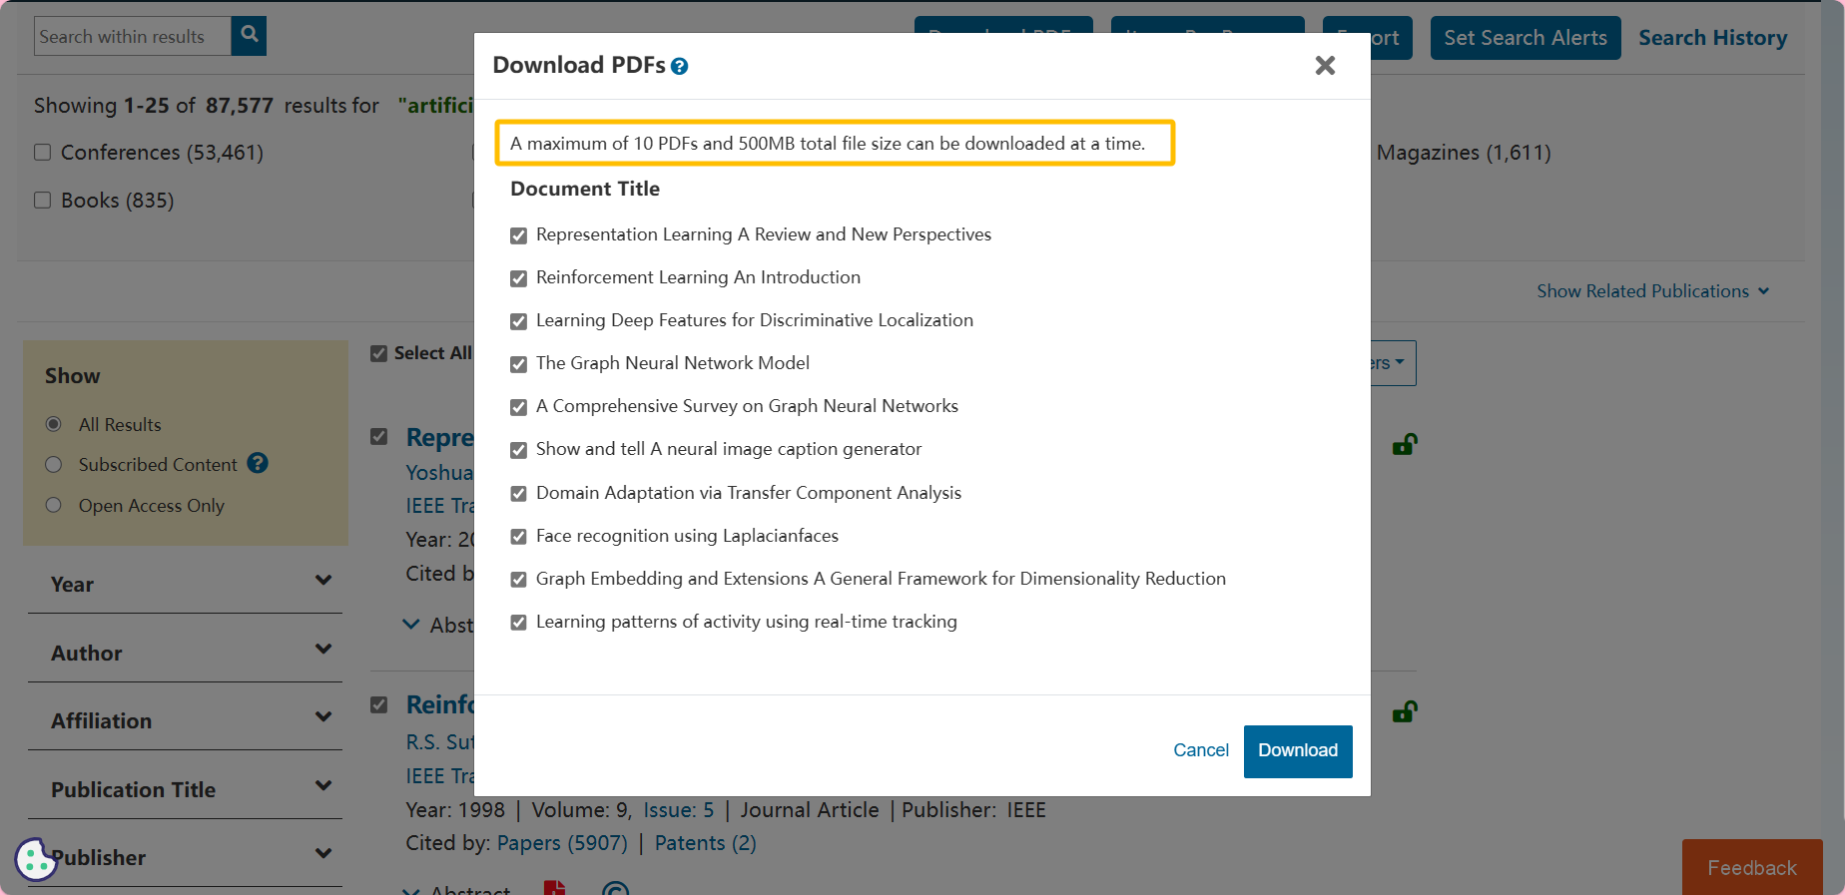
批量下载PDF全文
批量下载文件；
可下载10篇/次；
文件大小不超过500MB；

Slide 26
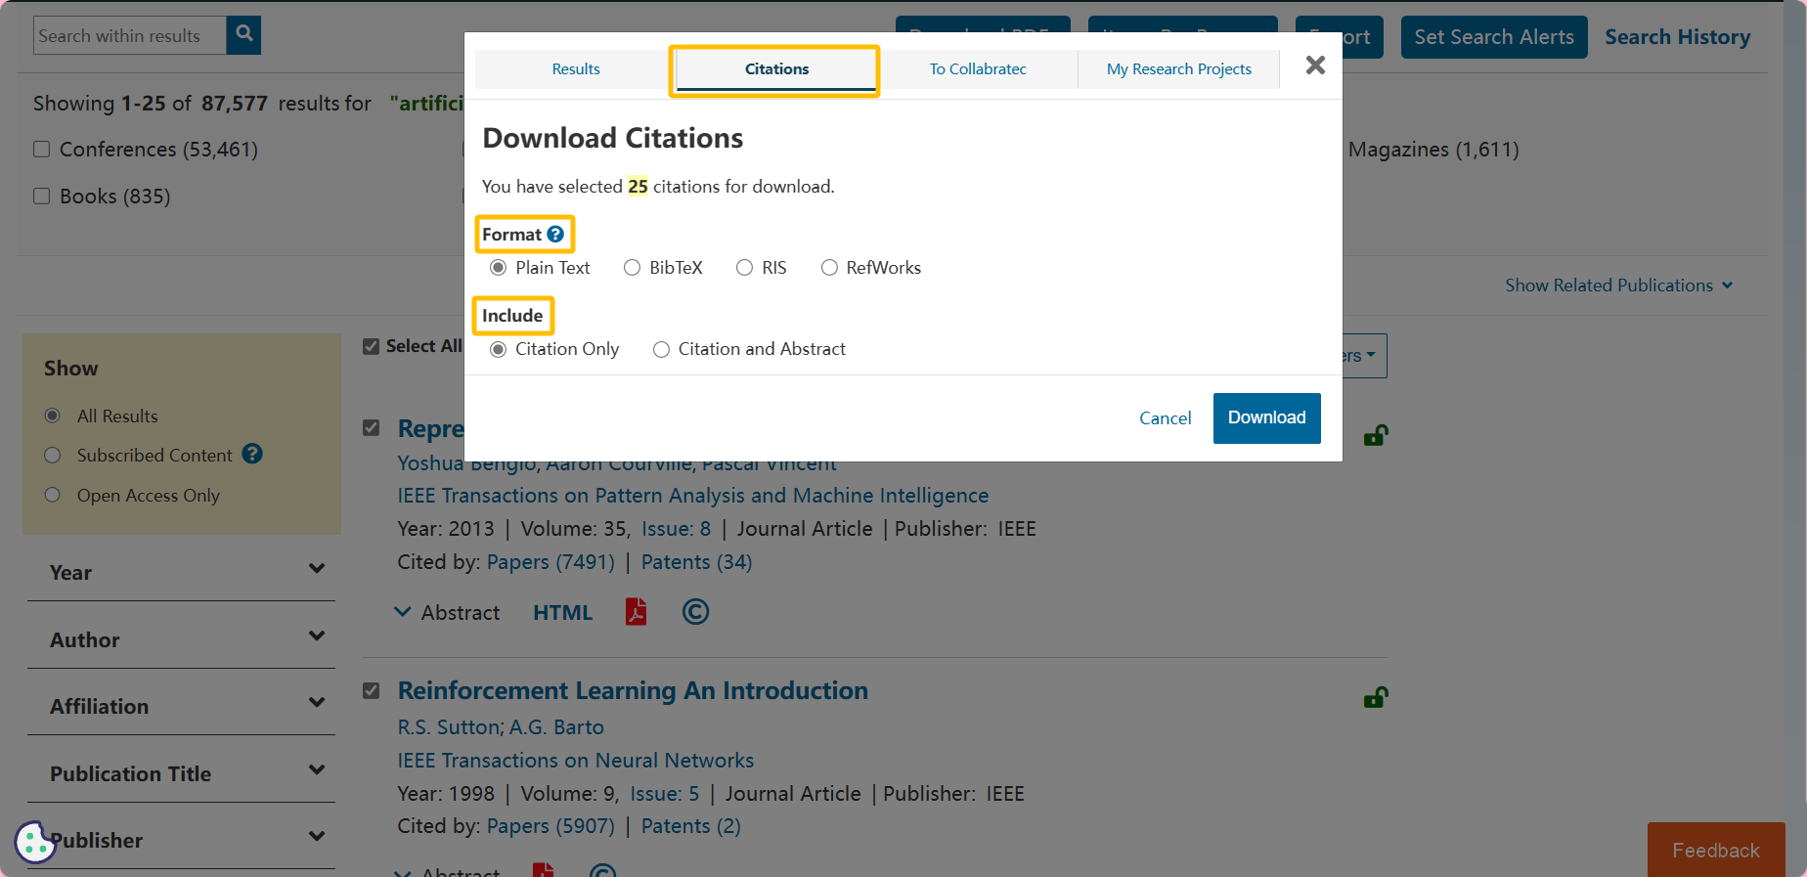
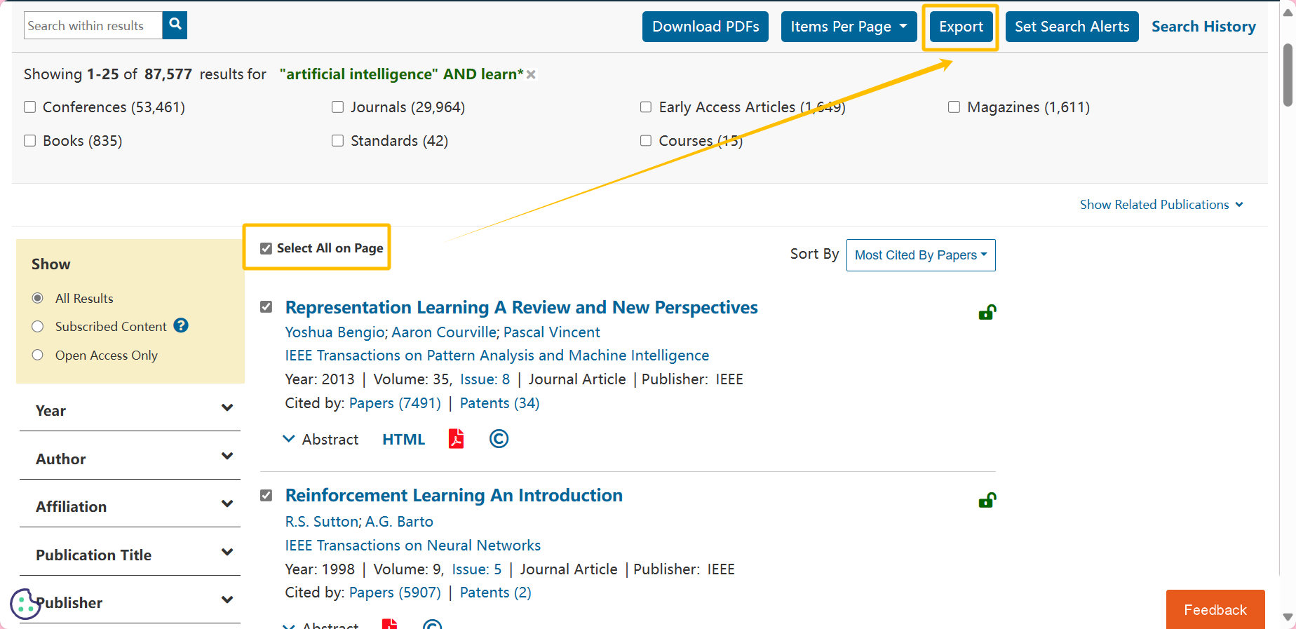
批量下载引文信息
以不同格式一次性导出引文信息

Slide 27
追踪前沿技术热点把握领域发展态势

Slide 28
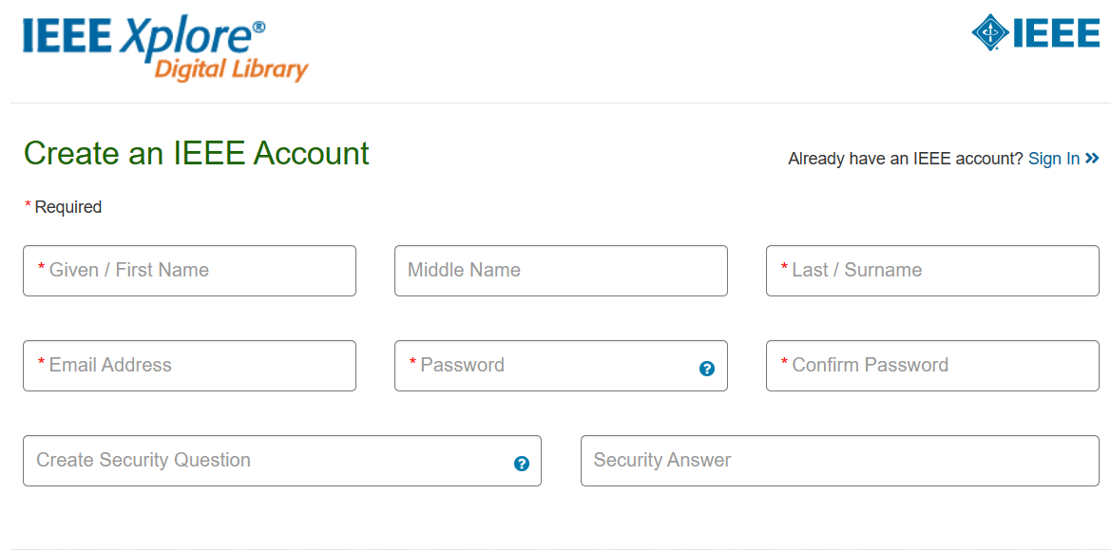

注册账号——个人设置
IEEE Xplore个人账号可以：
追踪最新技术，权威研究人员、机构发表的文献、特定出版物等
创建个人资料夹，分类管理文献数据
设置最喜爱的封面期刊，能直接显示于首页，便于随时访问
设置页面显示偏好
查看检索历史，检索历史内容由50条扩大到100条，还增加了导出和打印功能
…

Slide 29
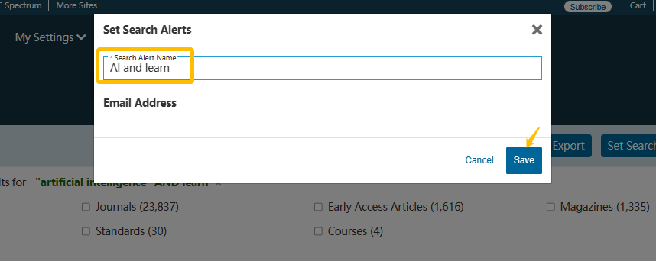
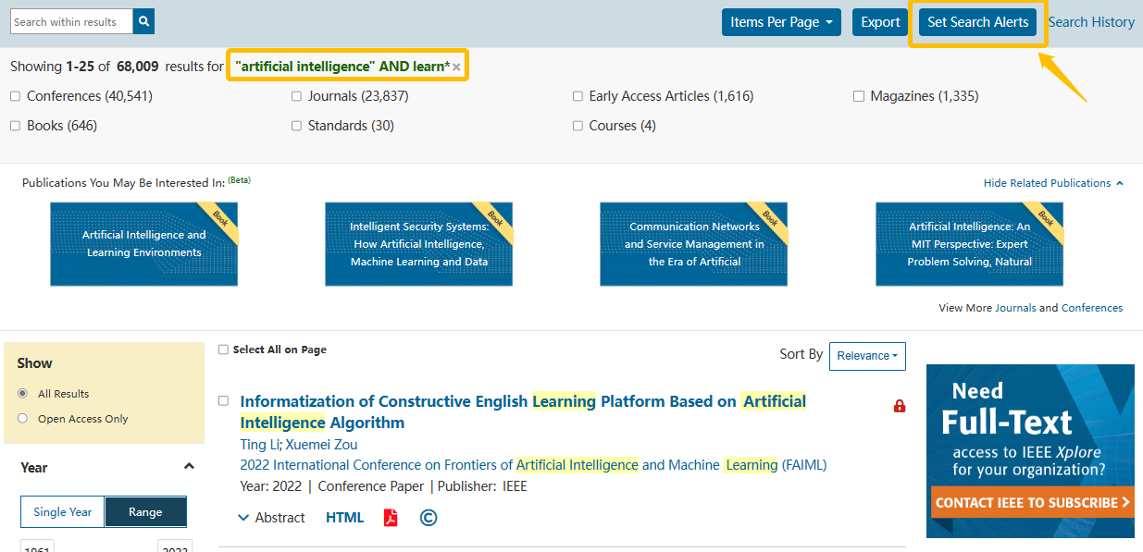
检索提醒——针对检索式进行订阅提醒

Slide 30




高级检索——了解机构发文情况

Slide 31



查看、管理订阅的检索提醒
订阅期刊、会议、标准、电子图书、施引文献、作者发文更新

Slide 32



文摘页面
可以创建15个文件夹，每个可收藏1000篇文档

Slide 33

My Research Project

Slide 34
IEEE投稿攻略，攻克投稿壁垒

Slide 35
IEEE出版渠道的选择
会议文章：可以是正在进行没有完成的研究
  可展示初期成果或强调最近工作
  获得非正式反馈用于后续研究
期刊文章：是研究工作和最终结果的完整展示
  展示原创研究结果
  做出清晰推论，并辅以数据支持
会议论文通常短于期刊论文，细节和参考文献也少些
2,000+
Conferences
200+
Journals, Transactions, Magazines

Slide 36
期刊的选择
Relevancy 期刊主题相关性
IF （Impact Factor） 期刊影响因子

Slide 37


筛选与研究领域最相关的期刊

Slide 38



Journals-学术期刊
Journals, Transactions, and Letters are the primary means for publishing technical papers concerning original work in IEEE fields of interest.
  The primary purpose of Journals, Transactions, and Letters is to disclose and provide a permanent archival record of original technical work that advances the state of the art or provides novel insights.
  Letters are for the publication of brief papers, usually 3-4 pages in length.

Slide 39



Magazines-技术杂志
Magazines are characterized by regular and continuing issues with significant technical content in addition to general news and regular columns
  IEEE Communications Magazine
  IEEE Microwave Magazine
  IEEE Signal Processing Magazine
  IEEE Instrumentation & Measurement Magazine
  ......

Slide 40
期刊的选择
Relevancy 期刊主题相关性
IF （Impact Factor） 期刊影响因子

Slide 41
IEEE 期刊影响因子
IEEE publishes:
22 of the top 25 journals in Electrical and Electronic Engineering （电气电子工程领域）
13 of the top 15 journals in Telecommunications （电信领域）
4 of the top 5 journals in Automation & Control Systems （自动化控制领域）
5 of the top 10 journals in Computer Science, Artificial Intelligence（计算机科学，人工智能领域）
3 of the top 5 journals in Computer Science, Hardware & Architecture （计算机科学，硬件结构领域）
3 of the top 5 journals in Computer Science, Information Systems （计算机科学，信息系统领域）
3 of the top 5 journals in Computer Science, Cybernetics（计算机科学，控制论领域）
4 of the top 10 journals in in Computer Science, Software Engineering （计算机科学，软件工程领域）

Slide 42


Slide 43


Slide 44







IEEE期刊信息&投稿

Slide 45


IEEE期刊信息&投稿

Slide 46

IEEE期刊信息&投稿

Slide 47


IEEE期刊信息&投稿

Slide 48

IEEE期刊信息&投稿

Slide 49





浏览IEEE会议录

Slide 50






查找即将召开的IEEE会议

Slide 51
准备好发表论文了吗？
1
  New and useful? 新的，有价值的
2
  Hot topic? 热门主题
3
  Contribution? 贡献
4
  Supporting data? 支撑数据
5
  Ruled out other interpretations? 排除其他解释
6
  Discussed with co-authors? 与合作作者讨论
Notes:
It can be difficult to know if you’re ready to publish your research. Here are a few questions to ask yourself.
Is your research new and useful? Is it original work that has not been done before?
Is this a hot topic in your field?
Have you arrived at answers or solutions for difficult problems in the field? Are you making a contribution?
Do you have the data to support your claims and conclusions?
Have you ruled out all other possible interpretations of the data?
Have you discussed publication with your co-authors?
If you answer yes to these questions, you’re ready to start writing up your research for publication.

Slide 52

科技论文主体结构
Title 题目
Abstract 文摘
Keywords 关键词
Introduction 引言
Methodology 方法
Results/Discussions
/Findings 结果与分析
Conclusion 总结
References 参考文献

Slide 53

题目
好的题目应该
回答读者问题“这篇文章与我相关吗？”
抓住读者兴趣
简洁描述文章内容
  简洁
  使用关键词
  避免行业术语
Notes:
Presenters should include here a graphic of a well written abstract within the box provided.

Slide 54
好题目/坏题目
A Human Expert-based Approach to Electrical Peak Demand Management
VS
A better approach of managing environmental and energy sustainability via a study of different methods of electric load forecasting

Slide 55
文摘
What you did
文章的浓缩版
不超过250字
以过去式写作
使用关键词和索引词
研究目的、工作概述、
关键技术/理论、
具体结果、行业意义
Why you did it
How the results were useful, important & move
the field forward
Why they’re useful & important & move the field forward
Notes:
Presenters should include here a graphic of a well written abstract within the box provided.

Slide 56
关键词
Logical
用在题目和文摘中，以提升检索引擎精度
可参考IEEE叙词表
https://www.ieee.org/publications/services/thesaurus-access-page.html
Appropriate
Applicable
Specific
Searchable
Notes:
Presenters should ensure that writers understand that key words and subject headings are what discovery services use followed by the title – appropriate, logical, applicable, specific and searchable terms are critical.

Slide 57
引言
描述研究问题
按照以下步骤
Generally known information about the topic
Prior studies’ historical context to your research
Your hypothesis and an overview
of the results
How the article is organized
引言不应该
  太宽泛或太模糊
  超过2页
以现在时撰写

Slide 58
方法
问题构想以及解决问题，证实或否证假想的过程
使用图解阐释想法并支持结论
确保公式编写正确（使用IEEE Math Typesetting Guide for LaTeX Users 或 IEEE Math Typesetting Guide for MS Word Users）。
Tables
Present representative data
or when exact values are important to show
Graphs
Show relationships between data points or trends in data
Figures
Quickly show ideas/conclusions that would require detailed explanations

Slide 59

结果/讨论
Results
证明你解决问题或作出重大贡献
结果：总结资料
应该清晰简洁
使用表格图解配合文字解释结果
讨论：阐释结果
为什么研究提出了一个新方案
如何提升当前领域
Discussion
Notes:
Presenters should insert an example of a result/discussion/findings within box provided.

Slide 60

总结
解释研究达到何种效果
  与引言所阐述的问题关联
  重新回顾每个部分关键点
  包括重要发现、重要结论和推论的总结
提供以下优缺点
  展示的解决方案
  你的研究和方法
建议未来研究方向

Slide 61

致谢
研究资助者
数据收集、图形创建或语言润色等协助
投稿前提供回馈意见的同行
Notes:
Examples of who might be in the Acknowledgments.

Slide 62

参考文献
支持和证实你研究所证实、否证或解决的假想
参考文献数量无明确限制
  但是只应列出与研究直接相关的文章
确保作者署名
里程碑文献
前沿研究成果
关键高水平期刊论文
系统性综述文献
Properly cited materials
Notes:
Presenters should insert an example of properly cited material in the box provided.

Slide 63
投稿信
帮助您给期刊编辑留下良好的第一印象（会议用文章对投稿信不作要求）。
说明您的文章如何符合该期刊的发稿范围，而减轻编辑的工作量。
论述您的文章如何解决一个重要的新问题，及其如何推进对该领域的研究。
确认您的稿件属于原创且并未投给其他任何出版物。
流览期刊网站，确保您知道现任编辑的姓名并在投稿信问候语中使用该姓名。

Slide 64
投稿信应包括
您投稿的期刊名称，因为编辑部可能负责编排多本期刊
您文章的标题
每位供稿作者的姓名及目前的就职单位
通联作者的完整联系方式
对特别要求的说明，如特写或不寻常的篇幅

Slide 65
写作要求：清晰简洁，有逻辑性
目标：清晰简洁地沟通
有逻辑地组织材料
保持语言尽可能简单，并尽量避免使用行话
考虑英语编辑服务
  Fee-based assistance for editing, translation or formatting services
  Does not guarantee acceptance in an IEEE publication
  IEEE authors are eligible for a 10% discount at American Journal Experts and a 30% discount at Enago
Notes:
在撰写文章时，您的目标是清晰简洁地沟通。 你的数据、分析和结论应该按逻辑顺序排列，以便读者可以跟随你的论点的流程。 尽量保持你的语言尽可能简单，避免使用行话，以便你的读者可以访问你的文章。
您的文章应用语法正确的英语撰写。 如果您不精通英语，IEEE建议您咨询英语编辑服务，该服务可以说明您编辑，翻译和格式化文章。 这是一项由作者付费的收费服务，不保证在IEEE出版物中被接受。 IEEE作者有资格在American Journal Experts和Enago这两个这样的语言编辑服务中获得折扣;详细信息可在 IEEE 作者中心找到。

Slide 66
常见句法错误
开篇语
  避免使用诸如“显然”或“如前所述”之类的不必要短语。
  在一句话的开头不要使用“This”之类字样。因为这个字比较含糊。
主语和动词必须一致
  单数名词要使用动词的单数形式，复数名词则需要动词的复数形式，如：“The engineer says”，“The engineers say”。

Slide 67
常见句法错误
误置和垂悬修饰语
  修饰语指在句子中起描述作用的词语或短语，但是当它们出现在错误的位置则可以引起困惑。误置修饰语会让修饰语与其所修饰的词语被错误地分开。
    错误 “Reading the Aims and Scope, the journal would be a good fit for my article”
    正确 “Reading the Aims and Scope, I realized the journal would be a good fit for my article”
  因为处在句子中的错误位置，垂悬修饰语修饰的是一个无修饰关系的词语。
    错误 “The engineer wanted a cold glass of water”
    正确 “The engineer wanted a glass of cold water”

Slide 68
细心并正确用词
在文章中不要使用俚语
  使用技术行话时要谨慎，因为身处于您直接附属专业之外的国际读者可能会读不懂
如果可能，请避免使用缩写
  如果您确实要使用，则要在首次使用后在括号内给出定义
使用简单常见的词
  如：用 “start” 而不用 “initiate”。用“Use” 而不用“utilize”。

Slide 69
增加文章的趣味性
分段写作时，篇幅不要太长。每一段都应有一个主题句，支持该关键讯息的句子，以及一个总结句。段落长短不一致可使您的文章易于阅读。
构思两个段落之间的衔接。递进是否符合逻辑？
以主谓宾的句式写出清晰简洁的句子。句子长短不一致可使文章更具吸引力。
句子中的每个词都应富有含义；删除不必要的词语。

Slide 70
增加文章的趣味性
避免过多用被动语态。“It was hypothesized,”是被动句；“We hypothesized,”是主动句。主动语态更富趣味且不易引起歧义。尽可能将被动句改为主动句。
以第一人称（“我”、“我们”）写作，说明工作和写作的执行者是谁。此方法在对比您的作品和他人的作品时尤其有用。
摘要和方法章节将以过去时态书写，因为这两章描述您已经完成的工作。简介和讨论章节一般以现在时态书写，因为这两章描述当前存在的知识。

Slide 71
请您投稿之前请详细阅读以下步骤
使用文章编写模板（https://ieeeauthor.wpengine.com/create-your-ieee-article/use-authoring-tools-and-ieee-article-templates/ieee-article-templates/ ）。
请流览各期刊主页了解特殊要求。会议文章的规定因会议组织者而异。IEEE 提供有多种会议组织者模板。但是，您应浏览会议网站了解特定的指示。
使用IEEE Reference Preparation Assistant（http://refassist.ieee.org/）检索您的参考文献列表是否符合IEEE出版物要求
如果英语不是您的母语，您可以考虑第三方英语编辑服务（ https://journals.ieeeauthorcenter.ieee.org/create-your-ieee-journal-article/create-the-text-of-your-article/refining-the-use-of-english-in-your-article/ ）

Slide 72
请您投稿之前请详细阅读以下步骤
按照要求创建您的图表（https://ieeeauthor.wpengine.com/create-your-ieee-article/create-graphics-for-your-article/ ），并使用IEEE Graphics Analyzer (http://graphicsqc.ieee.org/)检查您的图像图表是否符合IEEE出版物要求
如果需要，请按照要求准备辅助材料supplementary materials，例如图像文摘 graphical abstract,视频档 video, 多媒体文件multimedia或者源代码或数据集Code/Data
每位IEEE期刊作者都需要申请一个ORCID号码 Open Researcher and Contributor ID (ORCID)
确保您的文章符合IEEE出版道德准则 authorship, citation, data reporting, originality of research
使用IEEE LaTeX Analyzer(http://latexqc.ieee.org/)检查您的LaTeX文檔是否符合IEEE出版物要求
使用 IEEE PDF Checker （http://www.ieee.org/publications_standards/publications/authors/pdf_checker.html ）检查您的文档是否能在IEEE Xplore® Digital Library 里正确显示

Slide 73










IEEE 作者相关资源
IEEE Author Center
https://ieeeauthorcenter.ieee.org
Notes:
Many other scholarly publishers offer a few of these tools but IEEE’s total package is unique.

Slide 74



提交稿件

Slide 75
评审流程 Review Process
Submission
Rejection: topic
Journal Staff
Rejection: format
EIC
Accept
AE
Revise
Reviewers
Reject
EIC Makes Decision

Slide 76


IEEE Publication Recommender™
http://publication-recommender.ieee.org/home

Slide 77

作者中心与作者工具
https://ieeeauthorcenter.ieee.org/

Slide 78
IEEE拥抱开放获取与开放科学

Slide 79
在科研全流程如何提升研究可见度
清晰简洁的标题，突出读者可能的兴趣点
精准、标准化的关键词
建立自己的学术档案（IEEE Xplore作者页面, ORCID等）
将论文提交给有影响力的学术机构发表
参加学术会议/研讨会展示研究成果
多途径推广学术成果
以OA形式发表研究成果
分享研究相关代码、数据等相关材料

Slide 80
为什么要关注OA?
IEEE出版在订阅期刊和开放存取期刊两方面均不断发展。 IEEE持续提供更多选择来支持全球作者的科研工作和出版需求。
在IEEE发表开放获取研究，可以为您带来如下帮助：
在IEEE期刊出版，这些高质量期刊受到同行信赖，并在相关领域具有很高的被引用率
在IEEE Xplore数字图书馆的数百万用户间获得最大的可见性和广泛的全球影响力
遵循IEEE既定的出版原则和质量标准，进行严格的同行评审
快速决策，让您的研究更快地曝光，许多期刊的审稿周期仅为几周
IEEE与Elsevier、EBSCO、OCLC、Clarivate、ProQuest、IET和NLM等文摘索引和发现服务供应商保持积极的合作伙伴关系，进一步增强作者研究的可发现性
与IEEE的其他开放科学解决方案集成，方便分享研究数据、代码等其他研究材料
轻松遵循开放获取要求
在更广泛读者间传播科研成果
有利于同行在自己研究的基础上推进领域进步
符合资助机构对OA出版的要求

Slide 81


目前，IEEE出版36种完全OA期刊-Full Open Access
（数据统计截止至2025年2月：https://open.ieee.org/publishing-options/ieee-title-list/）

Slide 82

IEEE作者OA选项
IEEE提供3种OA选择以满足作者不同需求
  30多种完全开放获取专题期刊（Fully open access topical journals）
  180多种混合期刊（Hybrid journals）
  跨学科综合期刊（Multidisciplinary journal）——IEEE Access
http://open.ieee.org/

Slide 83



跨学科综合OA期刊——
跨学科：覆盖IEEE相关所有学科领域
期刊评价：
索引
没有页面限制
快速同行评审
（数据统计截止至2025年2月）

Slide 84


IEEE OA投稿-完全OA期刊
向 IEEE 完全 OA 期刊投稿的作者，将在投稿阶段被要求接受 IEEE OA 条款和费用
注意: 不同期刊间费用存在差异。
更多文章处理费 (APC) 相关信息，请见： https://open.ieee.org/index.php/for-authors/article-processing-charges/.

Slide 85

IEEE OA投稿-混合期刊
向IEEE混合期刊投稿时，不会在投稿阶段要求选择是否进行 OA 发表

Slide 86

IEEE OA投稿-混合期刊
向IEEE混合期刊投稿的作者，只有稿件被录用后才会被问及 是否选择OA 发表。

Slide 87





IEEE 开放科学解决方案
开放研究中的代码
开放研究预印本
开放研究中的数据
IEEE开放获取期刊
免费上传代码，用户无需订阅即可访问代码
在同行评议之前发布早期和完全开放版本的文章
发布与研究相关的大型数据集
IEEE拥有36种完全开放获取期刊供作者选择

Slide 88


Code Ocean
可与其他学术平台集成的在线代码可再现性平台。
作者可以在可运算环境发布代码和算法
Code Ocean插件直接集成在IEEE Xplore文章细节页面
用户/读者可以基于他人发布的代码进一步演算
用户获得与原始作者相同的运算环境， 无需额外设置和安装
用户可以使用一系列配套工具： Jupyter, Code versioning, collaboration, flexible computing等
您也可以导出该代码集，在Code Ocean之外的平台运行。 这是一个开放平台
发布的代码集带有DOI，属OA资源
代码和算法现在可以进行同行评审
HTML页面
Code Ocean

Slide 89

Techrxiv.org
一个开放的预印服务器，用于未出版的电气工程、计算机科学和相关技术研究。 覆盖领域包括：
Aerospace
Bioengineering
Communication, Networking and Broadcast Technologies
Components, Circuits, Devices and Systems
Computing and Processing
Engineered Materials, Dielectrics and Plasmas
Engineering Profession
Fields, Waves and Electromagnetics
General Topics for Engineers
Geoscience
Nuclear Engineering
Photonics and Electrooptics
Power, Energy and Industry Applications
Robotics and Control Systems
Signal Processing and Analysis
Transportation
通过使用TechRxiv，作者可以迅速将其作品传播给广泛受众，并获得有关其研究草案版本的社区反馈。 “预印本”是文章的草稿版本（已发布文章的最终版本不应提交给TechRxiv）。

Slide 90


IEEE Dataport
https://ieee-dataport.org/
一个基于web的云服务平台，支持全球技术社区的数据需求
每个数据集可无限期存储多个数据文件， 个人用户上限2TB，机构用户上限10TB
数据集可以链接到Xplore文章
数据集带有DOI
可以制定引文并以多种格式提供给用户
与ORCID集成，用户可以选择将IEEE DataPort数据集自动添加到他们的ORCID资产列表中
可以存储和链接相关文档——脚本、可视化文件、相关文档

Slide 91
善用IEEE衔接学业与职业发展

Slide 92


中国地区学生分会
截止2024年2月，目前，IEEE在全球拥有3600+个学生分会；
中国学生分会的数目已达77个；
电子科技大学
东南大学
浙江大学
上海交通大学
西安交通大学
清华大学
华北电力大学 – 北京校区
北京邮电大学
西安电子科技大学
华中科技大学
北京交通大学
复旦大学
天津大学
中国科学院大学-北京
北航
西北工业大学
哈尔滨工业大学 – 主校区
北京大学
华南理工大学
山东大学
北京理工大学
武汉大学
重庆大学
香港中文大学（深圳）
北方工业大学
深圳技术大学
中国科学技术大学
深圳大学
中山大学-广州
中南大学
湖南大学
华东师范大学
哈尔滨工业大学深圳研究生院
南方科技大学
清华大学深圳国际研究生院
同济大学
上海大学
合肥工业大学
西南交通大学
南京理工大学
南开大学
华北电力大学 – 保定校区
北京工业大学
福州大学
北京大学深圳研究生院
中国科学院大学
郑州大学
中国矿业大学
广东工业大学
上海电力大学
南京航空航天大学
西交利物浦大学
中国科学院长春光学精密机械与物理研究所
海南大学
西湖大学
北京化工大学
江苏大学
中国科学院深圳先进技术研究院
长春理工大学
南京师范大学
云南大学
广州南方学院
河北大学
上海交通大学密西根学院
济南大学
中国电力科学研究院
纽约理工大学南京分校
班戈学院
中国科学院西安光学精密机械研究所
上海科技大学
四川大学
杭州电子科技大学
中国农业大学
中国科学院上海技术物理研究所
西南石油大学
北京科技大学
中南民族大学
申请加入流程图：点击这里
其他更多信息：点击这里

Slide 93




相关活动
技术讲座 & 社交活动
公司参观
Intel
中兴
华为
法国电信
IBM
中关村软件园
腾讯
大疆
…

Slide 94



国际竞赛
IEEE Xtreme Programming Challenge
Worldwide, 24-hour programming challenge for IEEE Student and Graduate Student Members
Teams are advised and proctored by an IEEE Member, compete in 24-hour time span to solve a set of programming challenges
Formula Hybrid
Competition founded by Thayer School of Engineering at Dartmouth
Held at New Hampshire Motor Speedway
Open to undergraduates and graduates
Build and compete with an electric or hybrid racecar

Slide 95
社交人脉-科技学会的“圈子”
Involvement in IEEE Societies, Sections, and Chapters
  Local Section activities
  National and international activities
Participation in IEEE Young Professionals Program and Women in Engineering (WIE) groups
2,000+ IEEE conferences per year
  Great locations for face-to-face networking!
  Opportunity to give papers or poster sessions
  https://www.ieee.org/conferences/index.html
Social Networking: IEEE Collabratec, IEEE MemberNet, MentorNet, LinkedIn, Facebook, Twitter, 微信公众号

Slide 96


IEEE求职网站 https://jobs.ieee.org

Slide 97

IEEE Collabratec网站 https://ieee-collabratec.ieee.org/#discover_opportunities

Slide 98


欢迎关注！
微信公众号 ： IEEE QQ交流群：
“IEEEXplore微服务” 162695505
iGroup中国 IEEE数据库团队
iel@igroup.com.cn

